Slide 1


Notes:
Giáo án của Vũ Thị Thảo Nguyên 0979818956

Slide 2

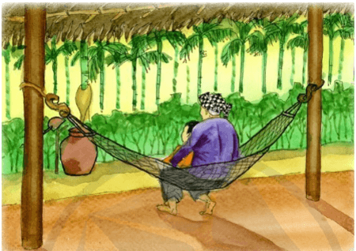
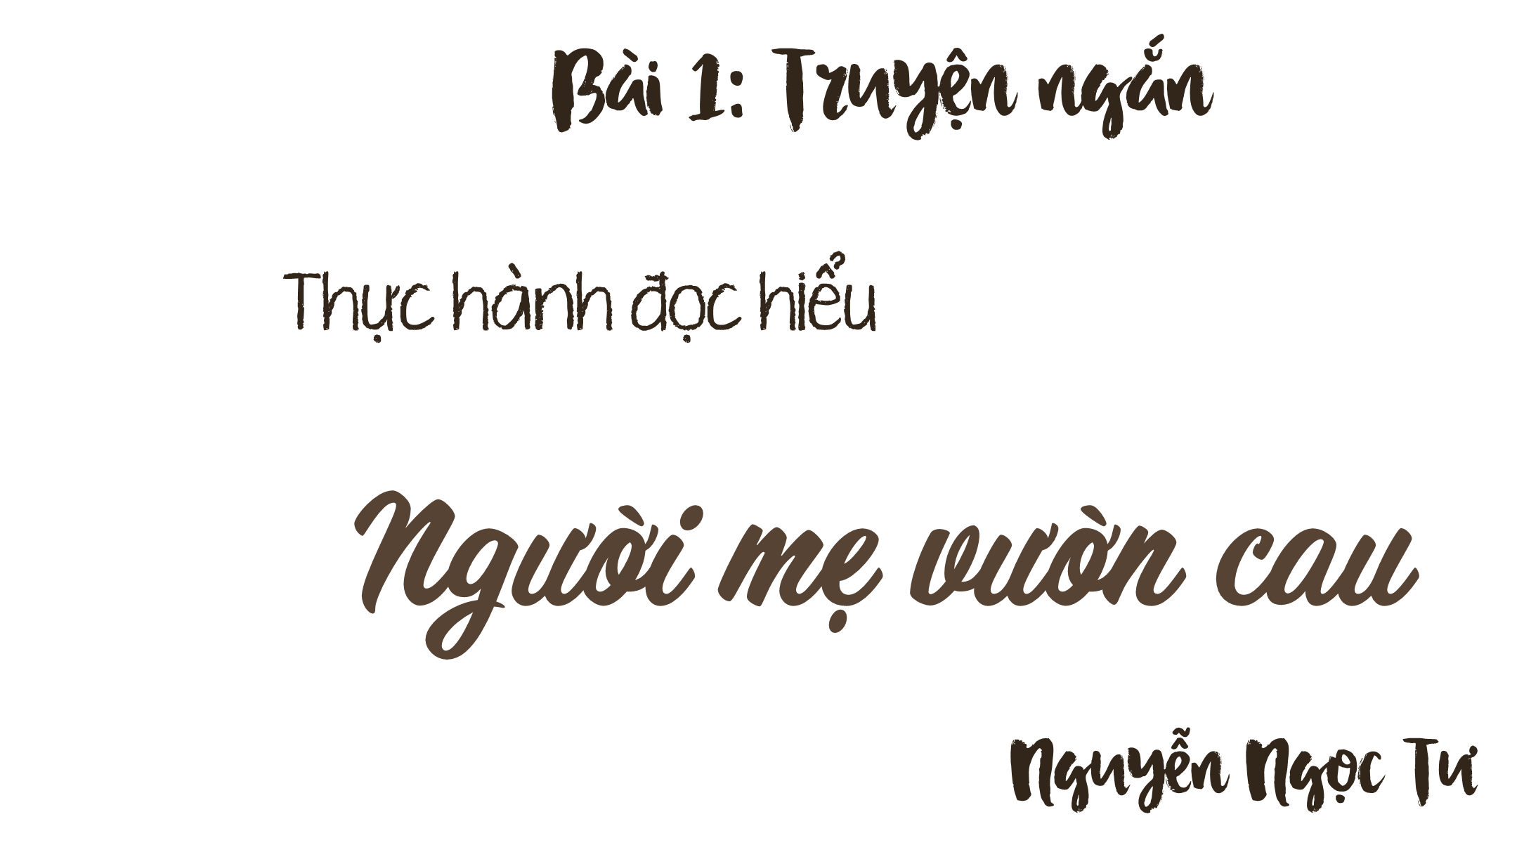



Notes:
Giáo án của Vũ Thị Thảo Nguyên 0979818956

Slide 3


Notes:
Giáo án của Vũ Thị Thảo Nguyên 0979818956

Slide 4


1. Đọc – chú thích
a. Đọc
Bảng kiểm kĩ năng đọc truyện ngắn
Tiêu chí | Có | Không
Đọc trôi chảy, không bỏ từ, thêm từ
Ngắt giọng phù hợp
Giọng đọc chậm rãi, nhẹ nhàng
Thể hiện được cảm xúc của nhân vật
Notes:
Giáo án của Vũ Thị Thảo Nguyên 0979818956

Slide 5

b. Giải nghĩa từ khó
Lẹp nhẹp
Tiếng do vật ướt và dính lại mà phát ra
Oành oạch
Mô phỏng tiếng ngã mạnh và liên tiếp xuống nền đất
Tong tong
Chỉ tiếng nước nhỏ thành giọt nhanh, đều đều từ trên cao.
Không tập trung vào một thời gian mà rải ra mỗi lúc một ít, kéo dài, ở đây chỉ bữa rượu kéo dài.
Lai rai
Notes:
Giáo án của Vũ Thị Thảo Nguyên 0979818956

Slide 6
b. Giải nghĩa từ khó
Méc
Mách, nói cho ai đó biết điều gì đấy.
Nói lan man từ câu chuyện này đến câu chuyện khác mà không có hồi kết.
Huyên thuyên
Tòn tọt
(uống) rất nhanh và nhiều.
Bỗ bã
Vụng về, thô lỗ, không có ý tứ, ở đây muốn đề cập đến cách nói gần gũi, thân thuộc, không khoảng cách
Notes:
Giáo án của Vũ Thị Thảo Nguyên 0979818956

Slide 7
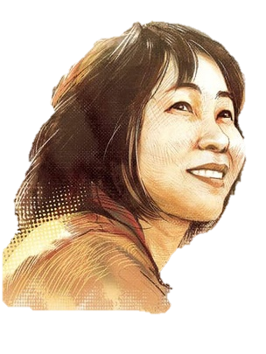
2. Tìm hiểu chung
a. Tác giả
- Nguyễn Ngọc Tư, sinh năm 1976
- Quê quán: xã Tân Duyệt, huyệt Đầm Dơi, tỉnh Cà Mau.
- Phong cách sáng tác: gần gũi, bình dị, giọng văn đậm chất Nam Bộ, mềm mại nhưng vô cùng sâu cay về số phận và cuộc đời éo le chìm nổi.
- Sáng tác tiêu biểu: Ngọn đèn không tắt, Nước chảy mây trôi, Giao thừa, Cánh đồng bất tận,…
Notes:
Giáo án của Vũ Thị Thảo Nguyên 0979818956

Slide 8

Notes:
Giáo án của Vũ Thị Thảo Nguyên 0979818956

Slide 9
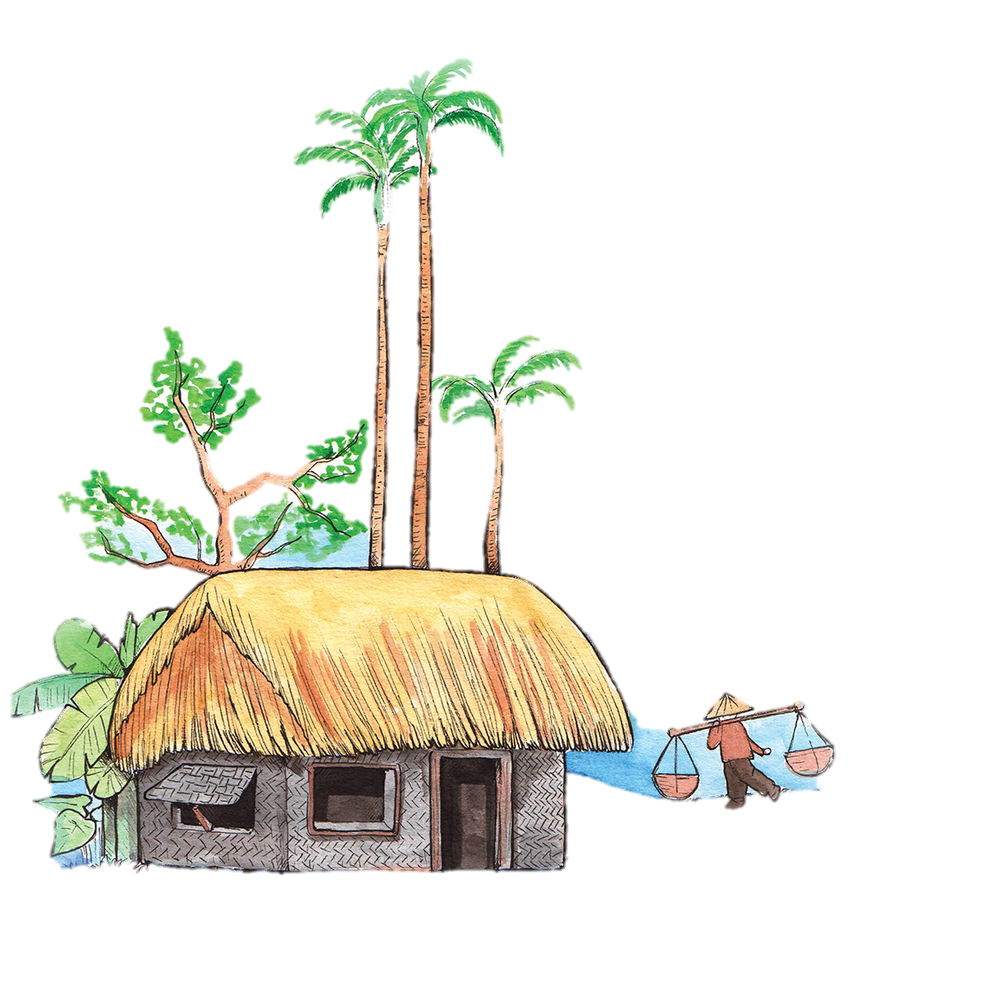
2. Tìm hiểu chung
b. Tác phẩm
- Xuất xứ
Trích “Xa xóm mũi”
- Thể loại
Truyện ngắn
- Nhân vật
+ Bà – Người mẹ vườn cau
+ Bố tôi
Notes:
Giáo án của Vũ Thị Thảo Nguyên 0979818956

Slide 10
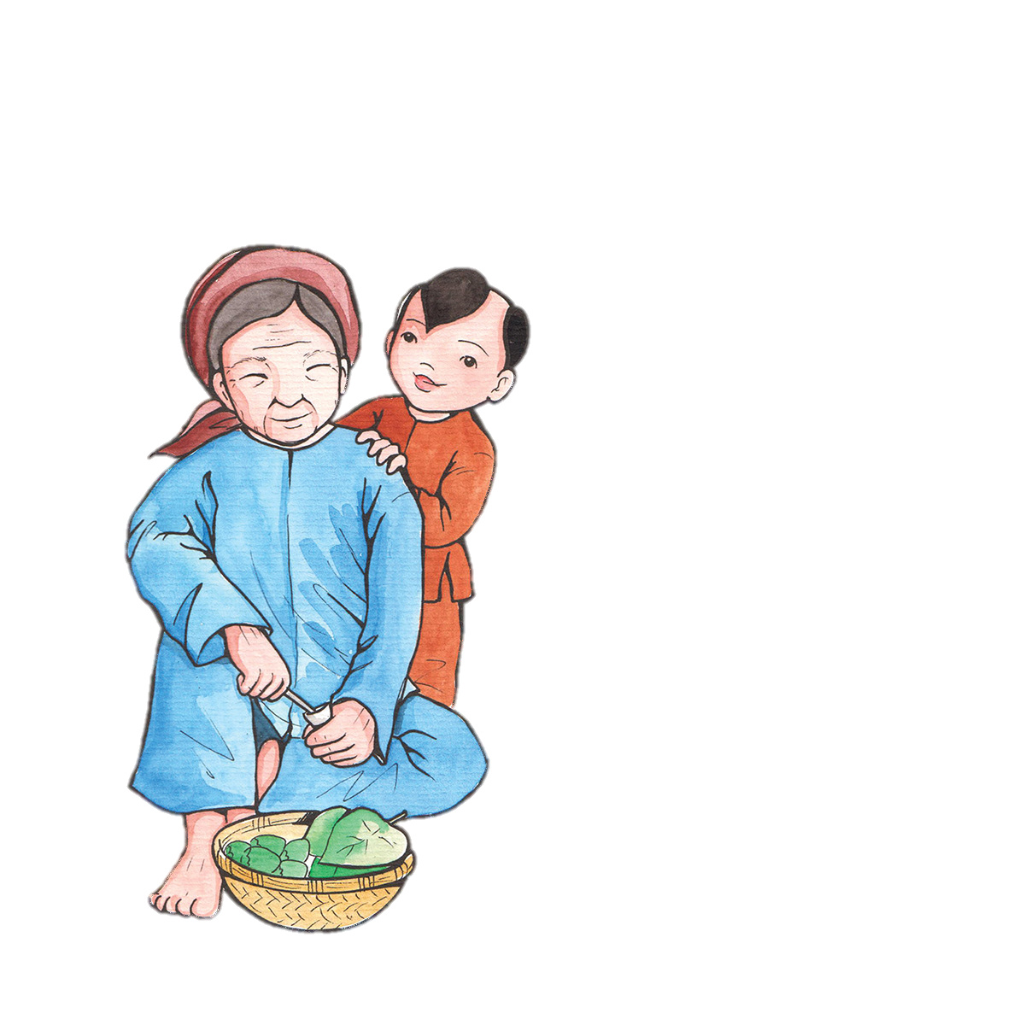
2. Tìm hiểu chung
b. Tác phẩm
+ Phần 1 (từ đầu đến…ngủ với bà nghe ba): Hoàn cảnh của người mẹ vườn cau.
- Bố cục
+ Phần 2 (tiếp theo đến…ba tôi chuyển công tác lên tỉnh): tình cảm của người mẹ vườn cau.
+ Phần 3 (phần còn lại): Ý nghĩa, giá trị công lao của người mẹ.
Notes:
Giáo án của Vũ Thị Thảo Nguyên 0979818956

Slide 11
2. Tìm hiểu chung
b. Tác phẩm
- Sự việc chính
Tôi được bố đưa về thăm bà và nghe câu chuyện về sự hi sinh của bà. Tôi cảm thấy xúc động, thương bà vô hạn.
Bố bận công việc ở thành phố, lãng quên bà ở quê.
Bà gửi cho bố xâu ếch đồng và và lời nhắn nhủ.
Notes:
Giáo án của Vũ Thị Thảo Nguyên 0979818956

Slide 12

Notes:
Giáo án của Vũ Thị Thảo Nguyên 0979818956

Slide 13
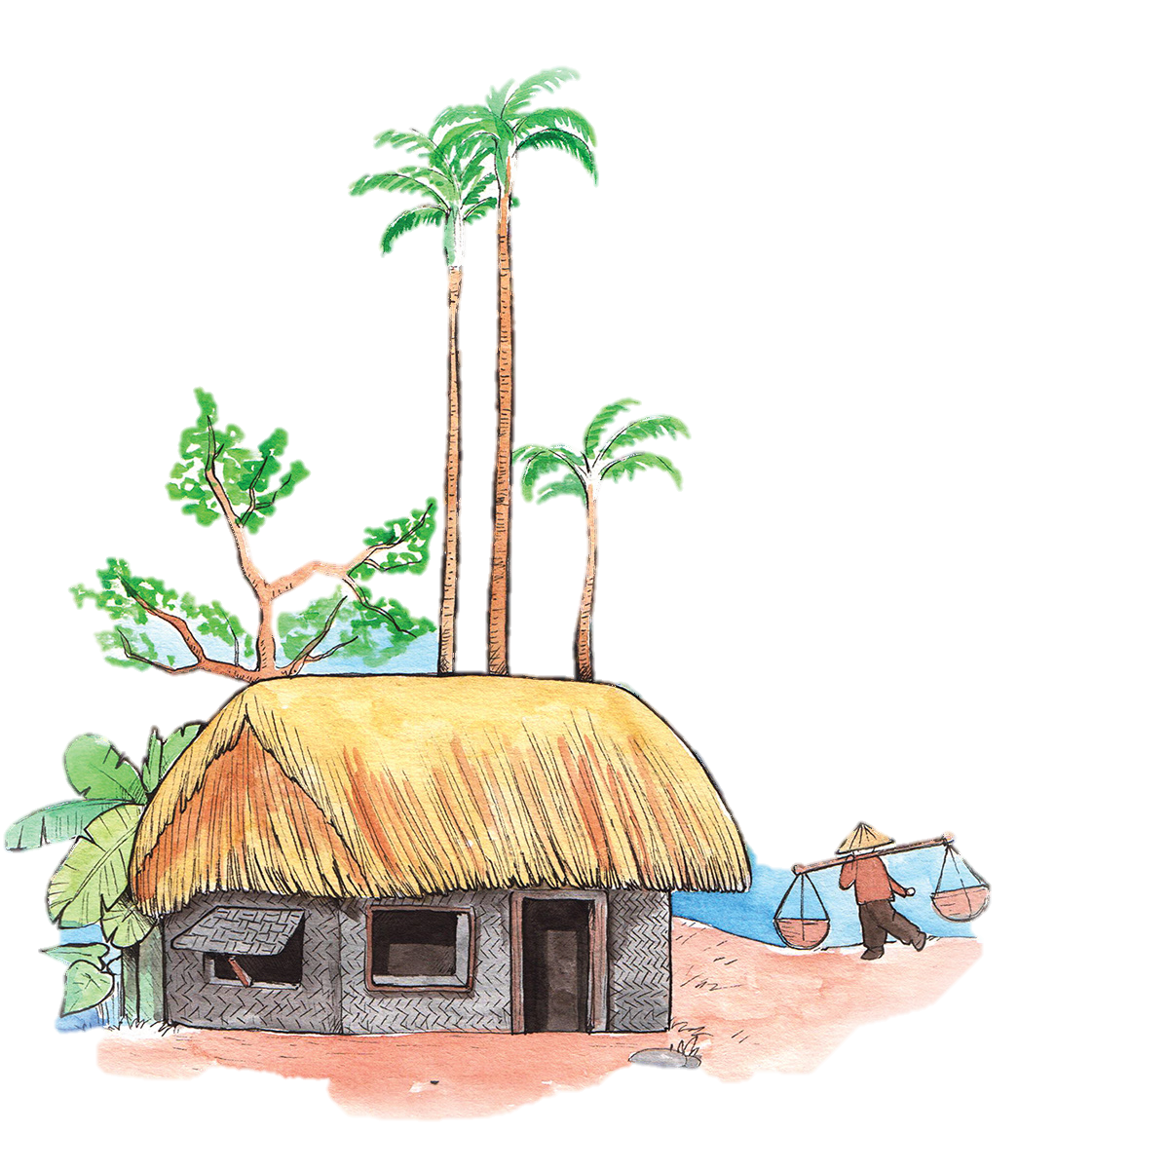
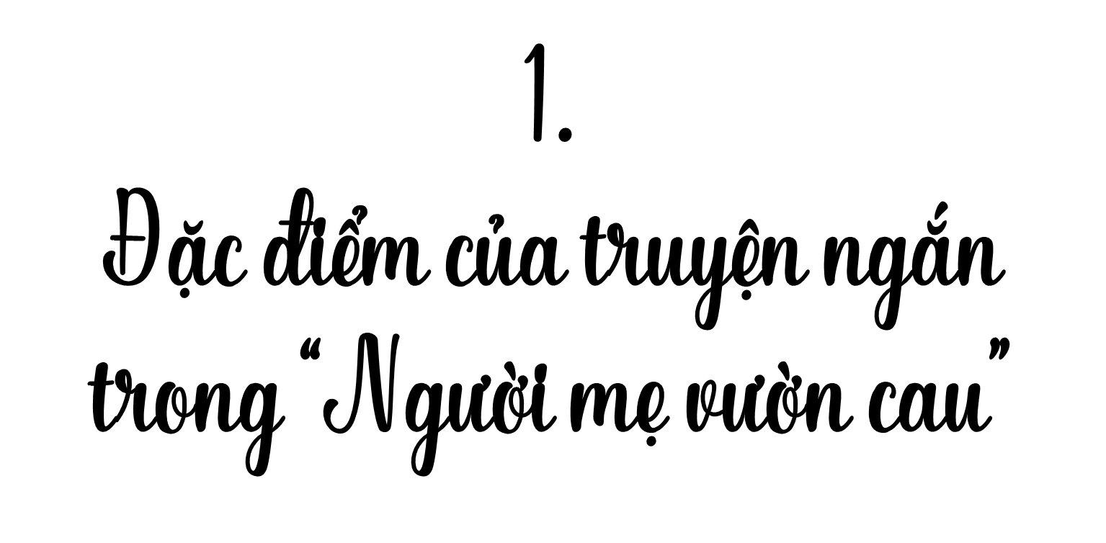
Notes:
Giáo án của Vũ Thị Thảo Nguyên 0979818956

Slide 14

- Ngôi kể
Ngôi thứ nhất (nhân vật “tôi”)
→ Tác dụng: Cho thấy cái nhìn và cảm nhận chủ quan của nhân vật tôi về sự việc trong truyện, từ góc nhìn trẻ thơ người đọc sẽ có nhiều giải nghĩa khác nhau về văn bản.
Lòng biết ơn, thái độ sống uống nước nhớ nguồn.
- Đề tài
Người mẹ
- Chủ đề
- Nhan đề
“Người mẹ vườn cau”
+ Không phải tên riêng, không nhắc đến một người mẹ nào cụ thể.
+ Gợi ra sự gần gũi, thân thuộc.
Notes:
Giáo án của Vũ Thị Thảo Nguyên 0979818956

Slide 15

- Cốt truyện
Mở đầu tác phẩm tác giả đã nhắc đến việc làm văn về mẹ, với đề bài mở nhưng nhân vật “tôi” vẫn không thể nghĩ ra không nên bắt đầu như nào.
Sau đó nhân vật bắt đầu dòng hồi tưởng về người bà
Cuối cùng kết truyện bài văn của nhân vật tôi tuy 4 điểm nhưng không hề buồn vì tả về mẹ đâu chỉ bằng vài câu.
➔ Cốt truyện gần gũi, kể theo dòng hồi tưởng của nhân vật “tôi”.
Notes:
Giáo án của Vũ Thị Thảo Nguyên 0979818956

Slide 16
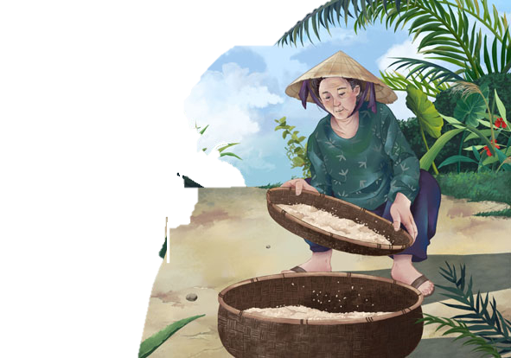

Notes:
Giáo án của Vũ Thị Thảo Nguyên 0979818956

Slide 17
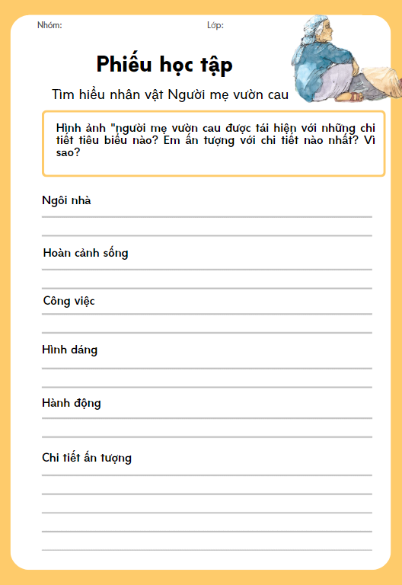
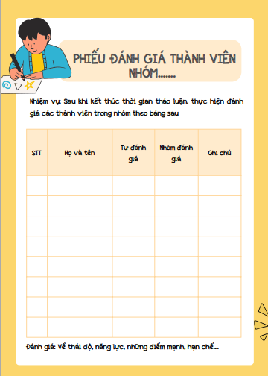
Hoạt động nhóm
- Hình thức nhóm bốn
- Tìm hiểu nhân vật “người mẹ vườn cau”
- Thời gian: 10 phút
Notes:
Giáo án của Vũ Thị Thảo Nguyên 0979818956

Slide 18
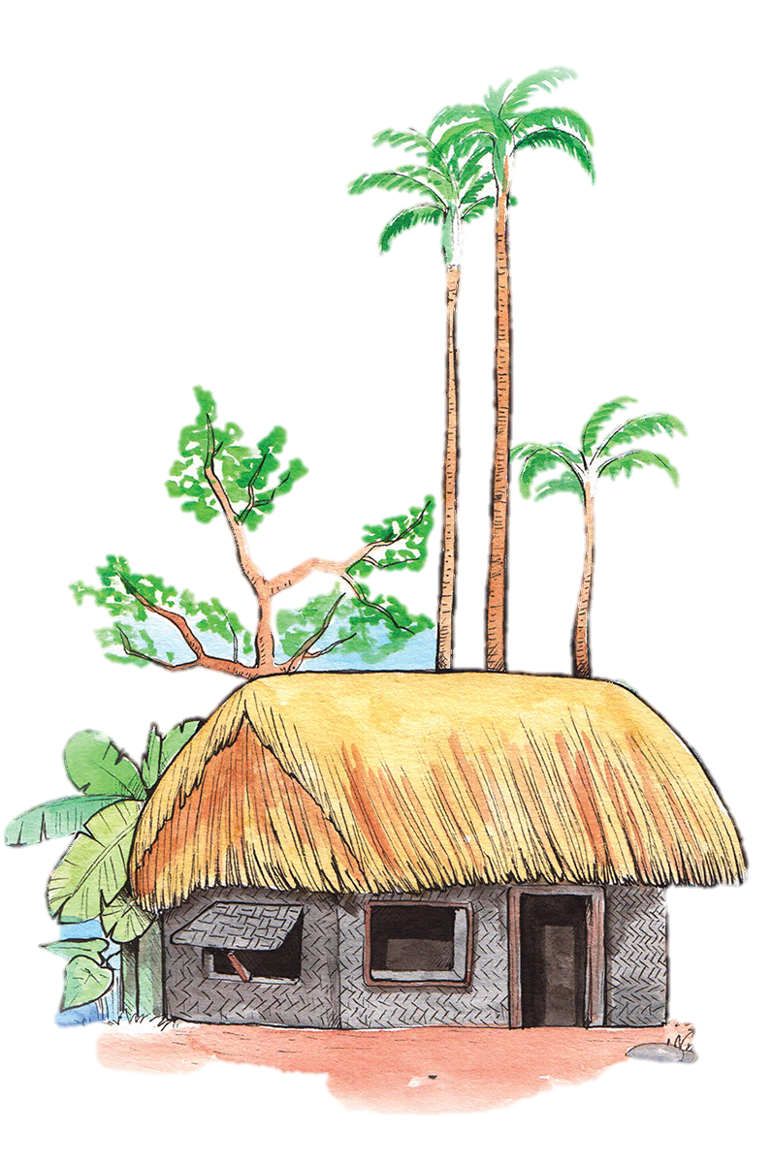

* Ngôi nhà
- Con đường đến nhà bà là con đường đá, những khi trời mưa đường bùn ướt nhẹp.
- Nhà bà là nhà mái lá nhỏ xíu.
* Hoàn cảnh sống
- Nội sống cùng chú út
- Ban thờ con thấp lè tè la ba chiếc lư đồng nghi ngút khói hương
* Công việc: Làm nghề bán ve chai, đưa thư, mang thức ăn, tin tức,…
→ Cuộc sống giản dị, đơn sơ nhưng cô quạnh, đìu hiu.
Notes:
Giáo án của Vũ Thị Thảo Nguyên 0979818956

Slide 19
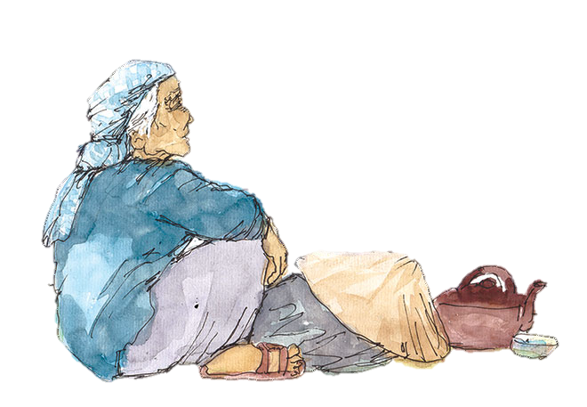
*Hình dáng
*Hành động
- Gầy gò, cười phô cả lợi
- Còm cõi, nụ cười phúc hậu, đôi mắt già nua và nheo nheo
→ Sự quan sát tỉ mỉ + BPNT liệt kê, miêu tả → Sự hi sinh thầm lặng của người mẹ già, cả một đời vất vả, lam lũ, nhưng vẫn luôn là hậu phương vững chắc cho những đứa con của mình đi chiến đấu bảo vệ Tổ quốc.
- Đón hai ba con.
- Gắp thức ăn.
- Ôm tôi ngồi võng.
- Mắc mùng cho tôi ngủ.
Notes:
Giáo án của Vũ Thị Thảo Nguyên 0979818956

Slide 20

Nội ôm tôi vào lòng, ngồi trên võng bố đưa kèn kẹt. Các chú thỉnh thoảng lại cười vang. Nội cũng cười, trông nội cười vui lắm, cái vui như thức dậy sau đêm dài vươn mình ngắm bình minh.
Niềm vui giản dị và đơn sơ của nội khi được chứng kiến cảnh sum họp, ấm áp và quây quần sau những tháng ngày cô quạnh, đìu hiu 1 mình.
Notes:
Giáo án của Vũ Thị Thảo Nguyên 0979818956

Slide 21
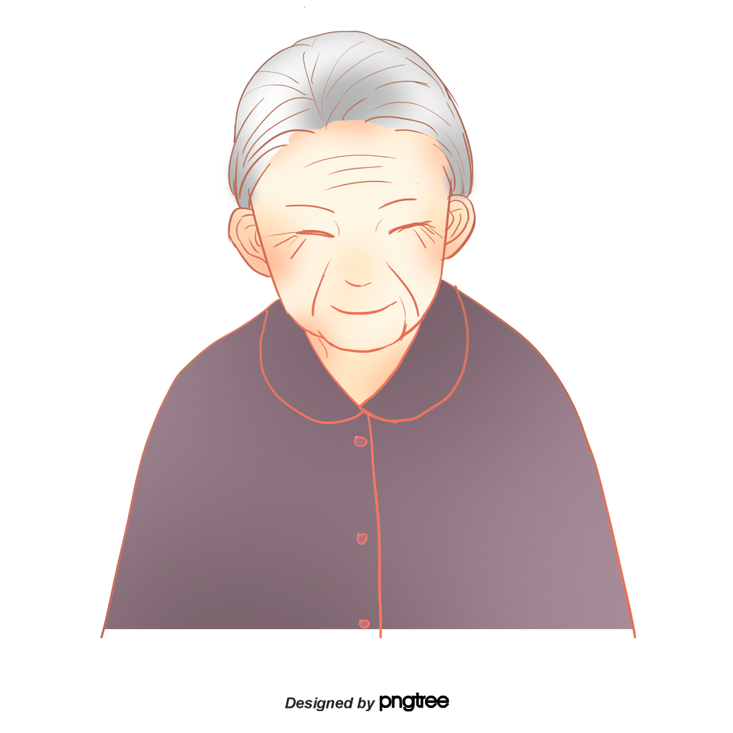
Một hôm chú Biểu đến nhà, chú mang theo xâu ếch dài thiệt dài, bỗ bã:
- Cái này má gởi cho mày, má biểu phải đem đến tận nhà. Mấy giỗ mầy không về, má nhớ mầy lắm. Sáng hôm qua, má còn khoe vừa gặp mầy trên vô tuyến.
- Sự thờ ơ của con với mẹ
- Sự thương yêu, quan tâm, độ lượng, vị tha và thấu hiểu của mẹ
Notes:
Giáo án của Vũ Thị Thảo Nguyên 0979818956

Slide 22
➔ Nội – người mẹ vườn cau - một nhân vật không tên, không có chân dung cụ thể nhưng là hình ảnh đại diện cho những người phụ nữ Việt Nam, thầm lặng và anh dũng, kiên cường, giàu đức hi sinh.
Notes:
Giáo án của Vũ Thị Thảo Nguyên 0979818956

Slide 23


Notes:
Giáo án của Vũ Thị Thảo Nguyên 0979818956

Slide 24




- Cách kể chuyện hấp dẫn, đậm chất Nam bộ.
- Cốt truyện gần gũi, dễ dàng truyền tải nội dung.
- Ngôn từ mộc mạc, giản dị, giàu cảm xúc
- Văn bản nói về kí ức của tác giả về người bà nội - một người mẹ anh hùng giàu đức hy sinh và đáng thương. Qua đó, gửi gắm đến người đọc thông điệp về sự biết ơn và kính trọng những người đã hi sinh vì lí tưởng cách mạng, vì nền hòa bình độc lập và những người mẹ anh hùng.
Notes:
Giáo án của Vũ Thị Thảo Nguyên 0979818956

Slide 25

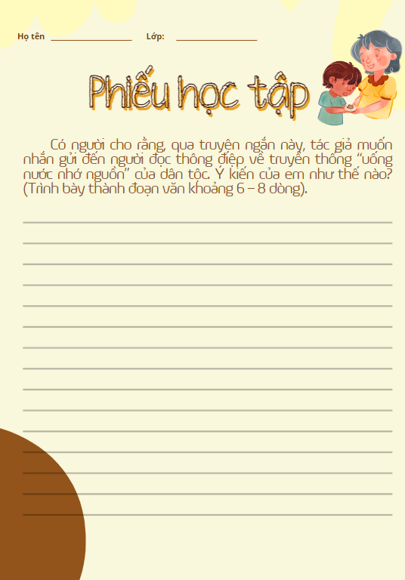
Notes:
Giáo án của Vũ Thị Thảo Nguyên 0979818956

Slide 26
Qua văn bản “Người mẹ vườn cau”, tác giả Nguyễn Ngọc Tư muốn gửi gắm đến người đọc thông điệp về truyền thống “uống nước nhớ nguồn” của dân tộc. Lòng biết ơn đã trở thành một truyền thống tốt đẹp của chúng ta. Thế kỉ XX, đất nước ta phải trải qua hai cuộc chiến lớn để lại nhiều mất mát, đau thương cho con người Việt Nam. Đã có rất nhiều người hy sinh mạng sống của mình cho độc lập dân tộc trong đó còn có những người mẹ gạt nước mắt tiễn con ra trận. Khi hoà bình lập lại, con người quá mải mê với cơm áo gạo tiền mà quên đi quá khứ thế nhưng quá khứ ấy vẫn luôn vẹn nguyên, thuỷ chung giống như hình ảnh người mẹ vườn cau ngày ngày chờ đợi những cựu chiến binh đến thăm bà lúc tuổi già. Văn bản cũng là lời cảnh tỉnh với những ai đã quên đi quá khứ, chúng ta cần phải biết ơn thế hệ trước đã cho ta cuộc sống như ngày hôm nay.
Notes:
Giáo án của Vũ Thị Thảo Nguyên 0979818956

Slide 27
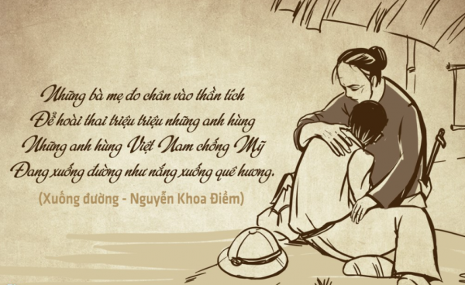

Notes:
Giáo án của Vũ Thị Thảo Nguyên 0979818956

Slide 28

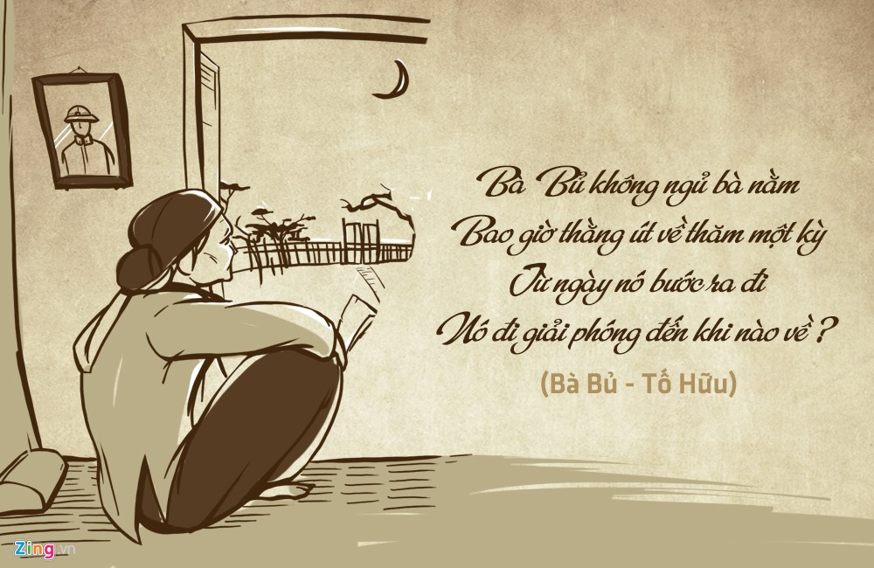

Notes:
Giáo án của Vũ Thị Thảo Nguyên 0979818956

Slide 29
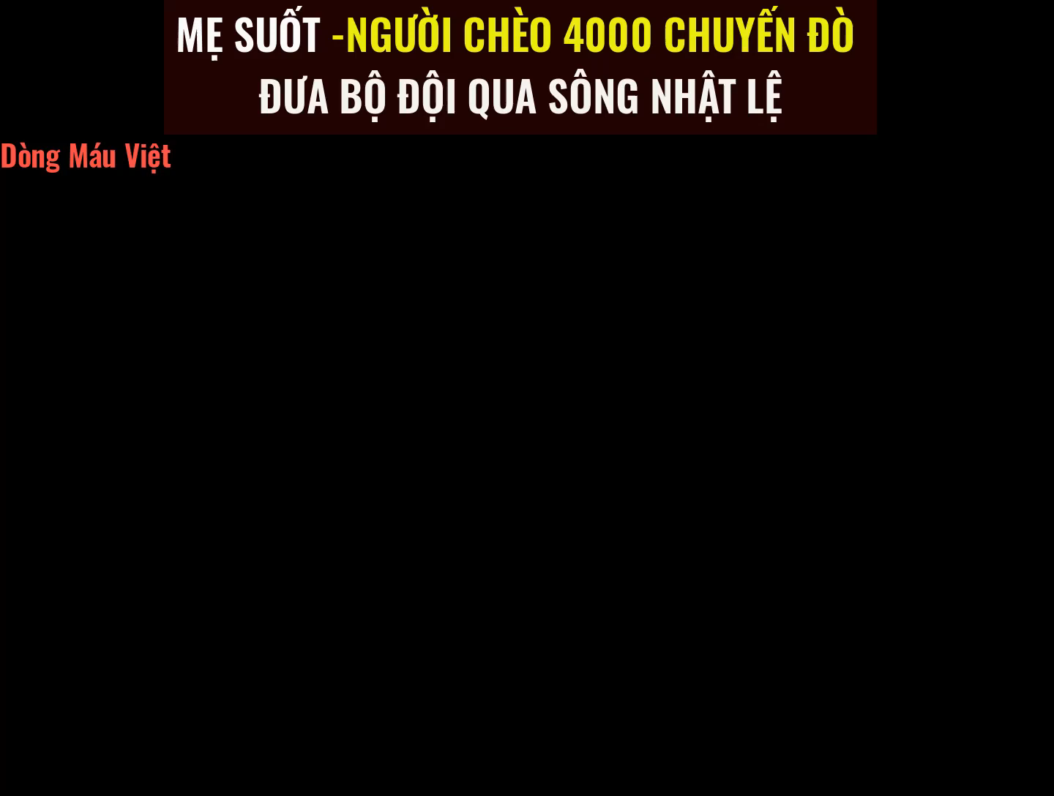
Notes:
Giáo án của Vũ Thị Thảo Nguyên 0979818956

